Slide 1

第3章
跨境电商的发展现状和趋势

Slide 2

目 录
3.1
中国跨境电商的发展现状
3.2
全球主要跨境电商市场简介
3.3
跨境电商的发展趋势

Slide 3

3.2
全球主要跨境电商市场简介

Slide 4
欧洲
澳洲
课程内容
北美
拉丁美洲
中东和非洲

Slide 5

Part One
欧洲

Slide 6
欧洲—最为资深的跨境电子商务市场
2018年数据显示：西欧电子商务市场份额达到68.22%，是欧洲最大的电子商务市场，其次是南欧，电子商务市场份额占比11.96%，最低是中欧，仅占5.15%。

Slide 7
欧洲—最为资深的跨境电子商务市场
在欧洲各国中，跨境网购普及率最高的是马其顿地区和葡萄牙，其次是卢森堡，瑞士紧随其后。欧洲跨境网购普及率
体现了较大的地区差异，排名第一的地区高至85%，排名末位的地区低至2%，购买力为25%-36%的国家较多。右图是欧洲前10的各国跨境网购普及率。

Slide 8
Part Two
欧洲

Slide 9
澳洲—可大力挖掘的跨境电子商务市场
澳大利亚国内电商占据了线上消费的绝大份额，占比74.6%。只有25.4%的线上消费在跨境电商平台进行。
因为语言障碍原因，澳大利亚的跨境电商使用者更喜欢购买英国和美国的产品。
Notes:
越来越多的B2C跨境电商平台建立起来，跨过众多的中间环节直接连接工厂与消费者，减少了交易环节，消除了信息不对称。B2C模式通过化整为零面向终端的销售模式比传统外贸等形式更为灵活。

Slide 10
Part Three
北美

Slide 11
北美—最受欢迎的跨境电子商务市场
数据显示，2018年加拿大网购者达268万，其中有63%的网购消费者使用过跨境电商购买产品，加拿大的跨境电商使用者青睐购买美国、中国、墨西哥和德国的产品。

Slide 12
北美—最受欢迎的跨境电子商务市场
预测：
《2020全球跨境电商趋势报告》预测：到2020年，北美仍是全球第三大跨境B2C电商市场，届时，美国不仅是消费者跨境购物的第一产品来源国，也是跨境购物的重要产品目的国。总之，未来几年，北美市场是跨境电商进出口的必争之地。

Slide 13
Part Four
拉丁美洲

Slide 14
拉丁美洲—最具活力的新兴跨境电子商务市场
在拉丁美洲市场，巴西的电子商务发展较为成熟，电商占零售总额的比例在2018年达到3%。阿根廷发展迅猛，其电商份额已逼近巴西，达2.7%，预计在2020年将超过巴西。墨西哥的电商发展相对缓慢，2018年电商份额仅有1.9%。

Slide 15

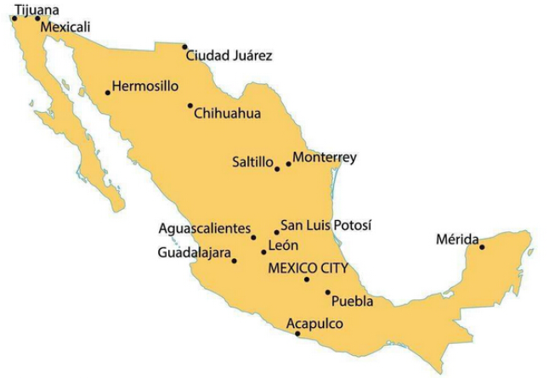
拉丁美洲—最具活力的新兴跨境电子商务市场
预测：
《2020全球跨境电商趋势报告》认为，拉美是全球第二大新兴市场，其超过40%的年均增速使其成为全球跨境B2C电商增长最快的地区。
对于俄罗斯和拉美而言，对进口消费品的强烈需求主要因为其产业结构不合理，线下零售业薄弱所导致，这也为跨境电商在这些地区的发展提供了长期增长空间。

Slide 16
Part Five
中东和非洲

Slide 17
中东和非洲—最具活力的新兴跨境电子商务市场
中东消费者网购主要购买电子类和时尚类商品。
沙特阿拉伯网购者主要购买品类有玩具、爱好和手工品类、时尚品类、电子与媒体类、家具与电器类。
阿联酋网购者主要购买的品类有软件、电子产品、服装、时尚饰品。

Slide 18
THANK YOU

